Slide 1
Урок русского языка
Учитель начальных классов
МБОУ г. Иркутска СОШ № 18
Наумова Нэлли Ивановна

Slide 2
РУССКИЙ ЯЗЫК

Slide 3
СЛОВАРНАЯ РАБОТА
КУР . ЦА
ВЕТ .Р
УЧ .НИК
П .ЛЬТО
П . ТУХ
М .РОЗ
Б . РЁЗА
З . ЯЦ

Slide 4
ПРОВЕРЬ
КТО?
ЧТО?
ПЕТУХ
ЗАЯЦ
КУРИЦА
УЧЕНИК
МОРОЗ
БЕРЁЗА
ВЕТЕР
ПАЛЬТО

Slide 5
ОЧАЮЩИЕ НА ВОПРОСЫ
ТЕМА УРОКА:
Имена существительные, отвечающие на вопрос
КТО ?
ЧТО ?
ОДУШЕВЛЕННЫЕ
НЕОДУШЕВЛЁННЫЕ

Slide 6
Одушевлённые существительные отвечают на вопрос кто? и обозначают живые существа ( людей и животных)
Неодушевлённые существительные отвечают на вопрос что? и обозначают остальные предметы, явления природы, события.

Slide 7
Составь предложение. ЗАПИШИ.
1 вариант
2 вариант
ЧТО?
КТО?

Slide 8
ОБРАЗУЙТЕ ОДНОКОРЕННЫЕ СЛОВА
ЧТО ?
КТО ?
ЛЕС
САД
ПЕЧЬ
ЛЕСНИК
садовник
печник

Slide 9
физминутка

Slide 10
СПУСТЯ РУКАВА ЗАСУЧИВ РУКАВА
КАК ПОНИМАЕТЕ ЭТИ ВЫРАЖЕНИЯ

Slide 11
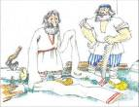
спустя рукава
Небрежно,
кое- как
делать что-либо

Slide 12
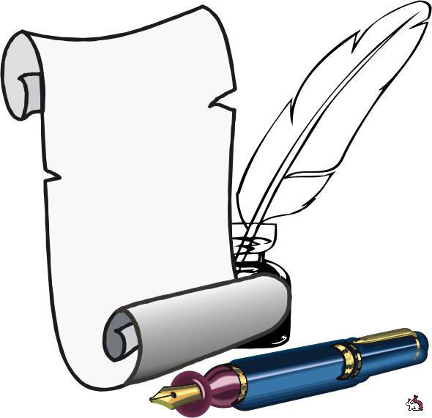
засучив рукава
Энергично браться за работу

Slide 13
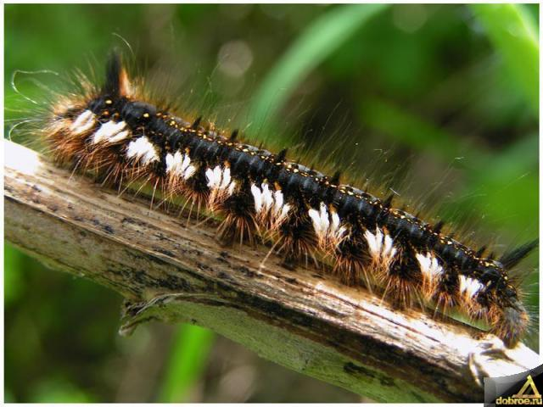
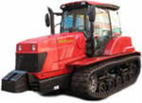
ЛЕКСИЧЕСКОЕ ЗНАЧЕНИЕ СЛОВ

Slide 14
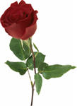
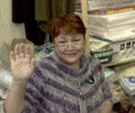
ЛЕКСИЧЕСКОЕ ЗНАЧЕНИЕ СЛОВ

Slide 15
Упр. 212 с. 114 животные
Домашнее задание

Slide 16
СПАСИБО ЗА УРОК!!!

